Slide 1

Remember all

Slide 2
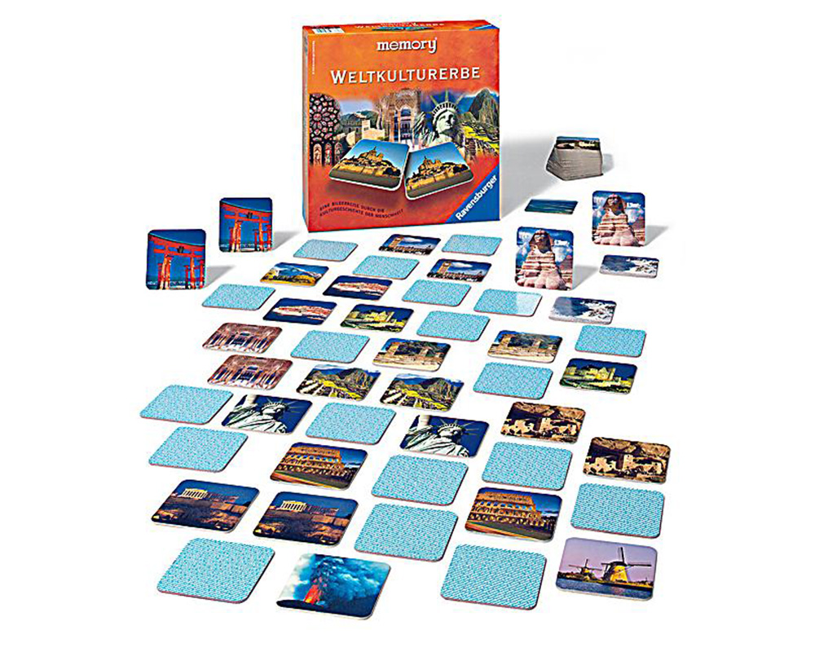
Remember all или memory
Игра состоящая из карточек с парными изображениями. Всего есть 2 режима – это 4х4 и 4х6. Вы и не заметите, как запомните всё, что изображено на карточках. Это игра, безусловно, расширяет кругозор, развивает внимание, тренирует память.

Slide 3

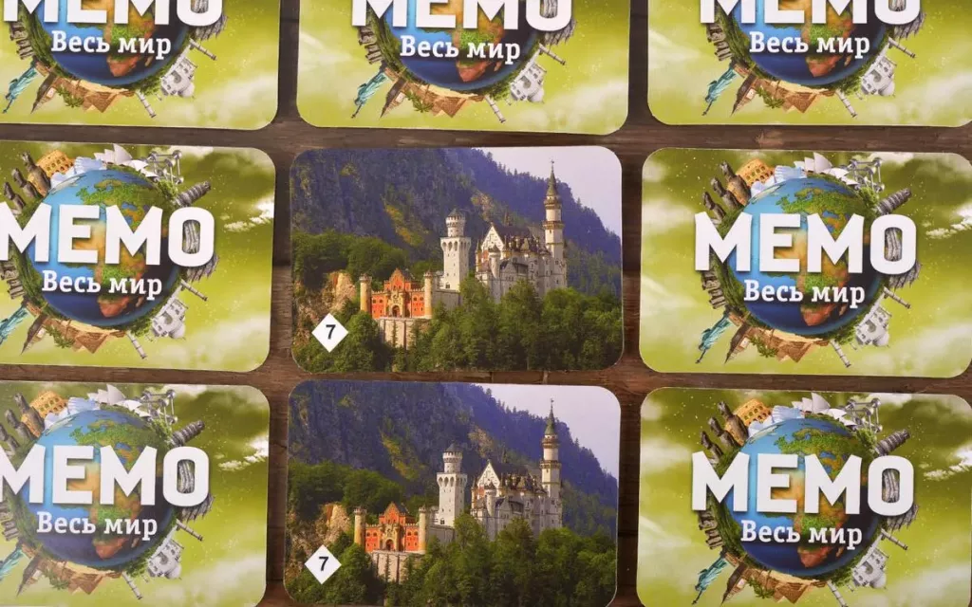
Правила игры
Перед началом игры карточки перемешиваются и раскладываются на столе картинками вниз. В свой ход игрок переворачивает 2 любые карточки. Если карточки одинаковые, игрок забирает их себе и делает еще один ход. Если разные - переворачивает их и кладет обратно. Игрок выигрывает в том случае, когда вывернул все карты.
Приведен пример из известной игры “МЕМО”

Slide 4
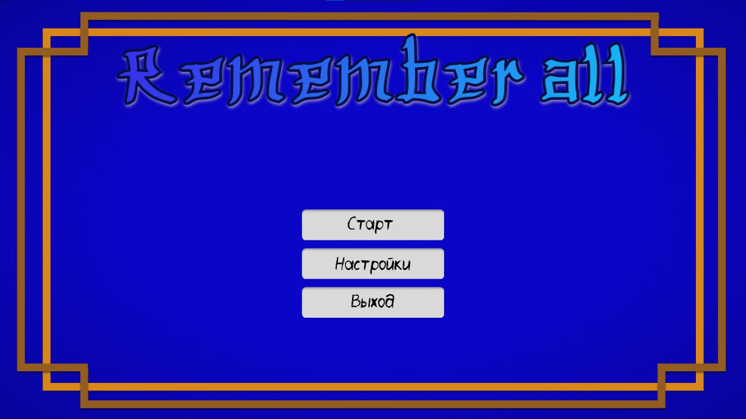
Главное меню
В главном меню нашей игры присутствует 3 кнопки, каждая из которых отвечает за свои функции. СТАРТ – запускает игру НАСТРОЙКИ – открывает настройки, где вы сможете - 1)Поставить лимит по времени. 2)Поставить лимит по ходам. 3)Изменить режим игры с 4х4 до 4х6. ВЫХОД – закрывает игру на устройстве

Slide 5

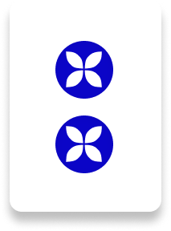
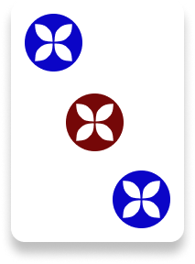
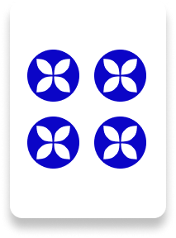
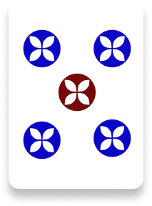
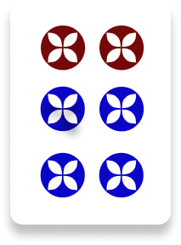
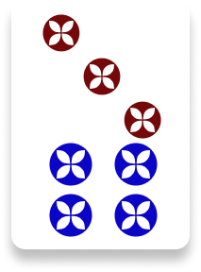

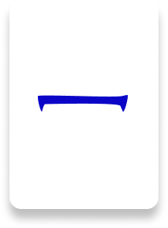
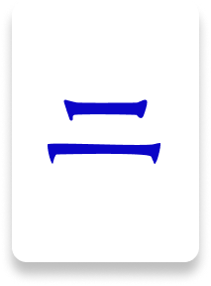
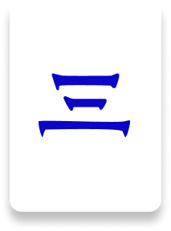

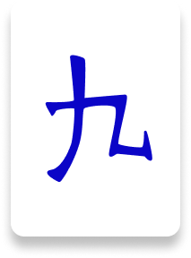
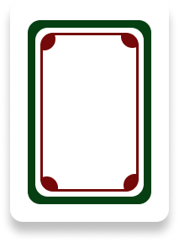


Карты
У каждой карты есть свое изображение. Всего в игре 16 картинок.

Slide 6
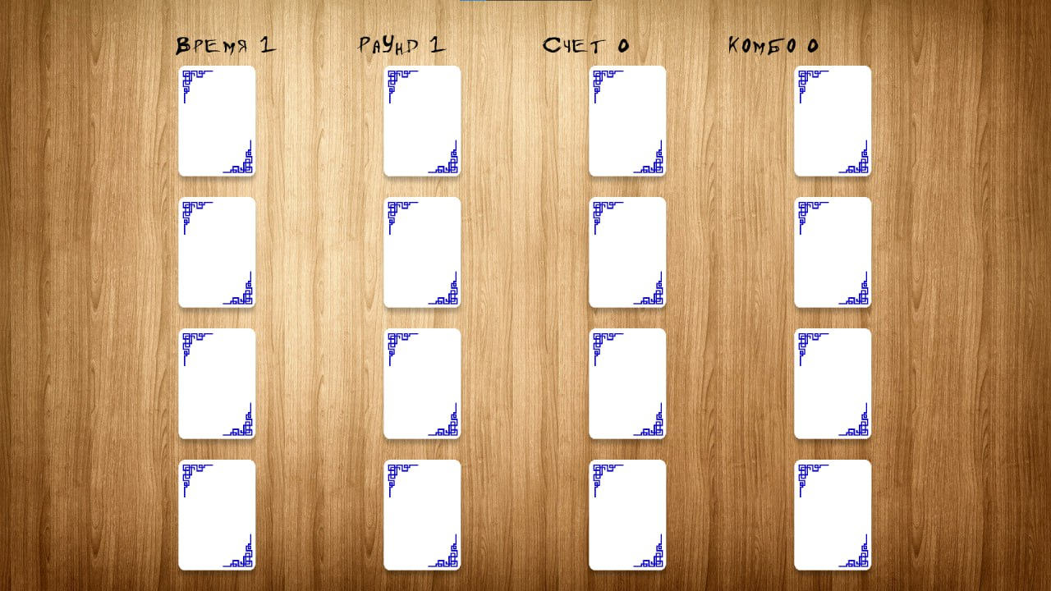
Игровой процесс
Нажав на кнопку “СТАРТ” мы наблюдаем стол, на котором могут находиться от 16 до 24 карт (все зависит от того, какой режим вы выбирали). Цель игры найти пару карте, и в конечном итоге развернуть все карты. Также можно играть в игру на время, и поставить лимит ходов для большего хардкора.

Slide 7


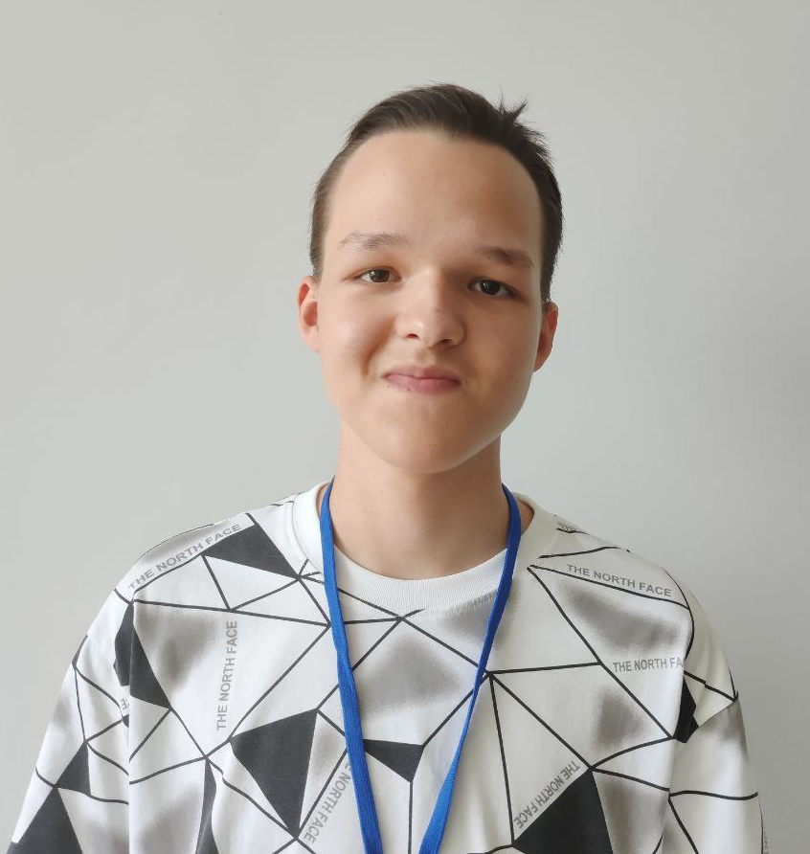
Состав команды
Нечаев Денис
Игнатьева Анастасия
Константинов Анатолий
Дизайнер
Менеджер
Разработчик

Slide 8
Благодарим всех за внимание!!!

